Slide 1

Proceso Admimistrativo
Proceso administrativo
UMG –Campus jutiapa

Slide 2


Slide 3

Aspectos del Curso
Etapas que forman el Proceso Administrativo, con cada una de los subtemas.
PRODUCTO DEL CURSO
Universitarios capacitados para la creación y administración de una empresa ya sea pública o privada, aplicando a la perfección los pasos del proceso administrativo establecido por personajes reconocidos en el área.
¿CÓMO APLICAR LAS AREAS DE ATENCION EN EL CURSO?
Pensamiento Lógico
Lógica-matemática
Lenguaje escrito y lectura
Investigación

Slide 4
¿ACRTIVIDADES PARA LOGRAR EL APRENDIZAJE EN EL CURSO?
Empleo de casos que permitan al universitario medir su agilidad para resolver
probables situaciones que enfrentará durante la dirección de una empresa.
Fortalecer la actividad cuántica al incluir en la actividades de enseñanza-aprendizaje
argumentos que requieran para su solución la aplicación del conocimiento matemático
por incluir actores numéricos.
BIBLIOGRAFÍA:
Administración-Proceso Administrativo, Idalberto Chiavenato, Editorial Mc Graw Hill, Agustín Reyes Ponce, Administración Moderna, Editorial Limusa.

Slide 5
Distribución de zona y tareas a presentar
Sábado 01 de marzo 2025 Primera prueba parcial 15 puntos.
Sábado 12 de abril 2025 Segunda prueba parcial 15 puntos.
Sábado 08 de junio 2025 Prueba final del curso 50 puntos.
*Zona por tareas de investigación, actividades y asistencia 20 puntos.
Total 100 puntos.

Slide 6
Tema de hoy: “ADMINISTRACIÓN”
Pág. 1 del libro:
Fundamentos de la administración.
A lo largo de la historia, el hombre ha desarrollado métodos que le permitan realizar actividades adecuadas para obtener mejores resultados.
Entre todas las creaciones del hombre aquella que se destaca y sobresale por ser la más compleja y maravillosa es indiscutiblemente la empresa (no existen 2 iguales)

Slide 7



Las empresas funcionan en ambientes diferentes, rodeados de un universo de factores económicos, políticos, tecnológicos, legales, sociales y demográficos (características de la gente) que interactúan y se alternan para producir grandes cambios e inestabilidad en el ambiente.
No son autónomas, ni autosuficientes, pues requieren ser gobernadas o, mejor, administradas (directores, gerentes, jefes, supervisores, equipos, etc. = personas calificadas).
Concepto de administración.
La palabra administración proviene del latín ( Ad: dirección, hacia, tendencia; Minister: comparativo de inferioridad, y el sufijo Ter: que indica subordinación u obediencia, es decir quien cumple una función bajo el mando de otro, quien le presta un servicio a otro) y significa subordinación o servicio.

Slide 8
Administración es el proceso de planear, organizar, dirigir y controlar el empleo de los recursos organizacionales para conseguir determinados objetivos con eficacia (eficaz: Alcanzar el objetivo: calidad) y eficiencia (Aprovechar los recursos disponibles al máximo: cantidad). Leer página 128 del libro.

Slide 9
BREVE HISTORIA DE LAS EMPRESAS
Pág. 4 del libro:
A partir de 1776, después de la invención de la máquina de vapor por James Watt (1736-1819) y su consiguiente aplicación en la producción, surgió la REVOLUCIÓN INDUSTRIAL, se inicio en Inglaterra y se extendió con rapidez por todo el mundo civilizado de la época.
La Revolución Industrial sustituyó el primitivo taller de artesanía por la industrialización y preparó el camino para el seguimiento de las modernas empresas y los desafíos de administrarlas.

Slide 10
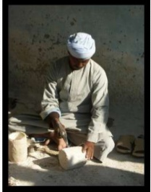
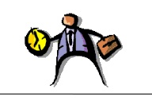
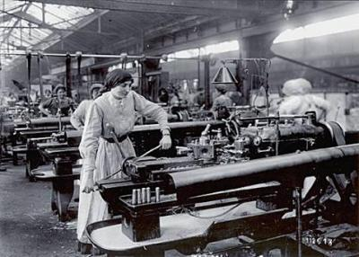
LAS 6 ETAPAS DE LA HISTORIA DE LA ADMINISTRACION
Pág. 4 del libro:
ARTESANAL: Desde 1780, cuando inicio la Revolución Industrial; se basa en los talleres de los artesanos y mano de obra intensiva y no calificada empleada en la agricultura.
2. TRANSICION DEL ARTESANADO A LA INDUSTRIALIZACION: Ocurre una creciente de los talleres (con el surgimiento de la maquina de hilar en 1767, el telar hidráulico en 1769 y el telar mecánico en 1785.
3. DESARROLLO INDUSTRIAL: Los 2 grandes componentes de esta etapa son el acero y la electricidad; aparición del motor de explosión y el motor eléctrico, surge el automóvil en 1880 y el avión en 1906.

Slide 11
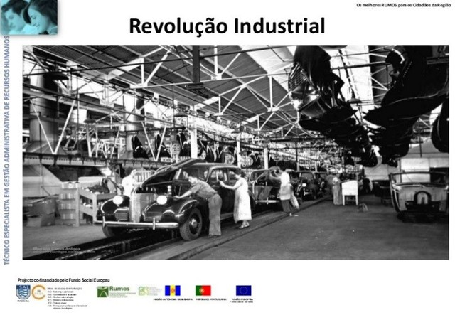
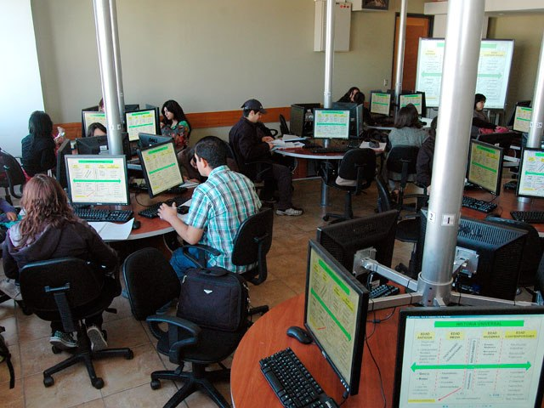

4. GIGANTISMO INDUSTRIAL: Etapa situada entre las 2 guerras mundiales (entre 1914 y 1950). Las empresas alcanzan tamaños enormes y realizan operaciones internacionales y multinacionales.
5. MODERNA: 1945 (posguerra) hasta 1980 y marca una clara separación entre los países desarrollados (o industrializados), los países subdesarrollados (no industrializados) y los países en desarrollo.
6. GLOBALIZACION: Posterior a 1980; las empresas enfrentan aguda competencia, dificultades para comprender las reacciones del mercado y las acciones de los competidores. Esta etapa se halla signada (firmada) por la 3ra. Revolución Industrial.

Slide 12
BREVE HISTORIA DE LA TEORIA DE LA ADMINISTRACION
Pág. 7 del libro:
La escuela de la Administración Científica fue iniciada a comienzos del siglo XX por el ingeniero estadounidense FREDERICK TAYLOR (1856-1915), considerado el fundador de la Teoría Administrativa Moderna.

Slide 13
PRINCIPIOS DE LA ADMINISTRACION CIENTIFICA DE TAYLOR
PRINCIPIO DE PLANEACION: Sustituir el criterio individual del obrero, la improvisación y la actuación empírica en el trabajo por métodos basados en procedimientos científicos. Cambiar la improvisación por planeación.
PRINCIPIO DE LA PREPARACION: Seleccionar científicamente los trabajadores de acuerdo con sus aptitudes; prepararlos y entrenarlos para que produzcan mas y mejor, de acuerdo a lo planeado.
PRINCIPIO DE CONTROL: Controlar el trabajo para certificar que se cumpla el plan.

Slide 14
4. PRINCIPIO DE EJECUCION: Distribuir el trabajo, asignando tareas y responsabilidades. La Gerencia planea, prepara y controla; el trabajador ejecuta.
5. PRINCIPIO DE EXCEPCION: Al Gerente le debe llamar la atención los casos que se salen de lo planeado para corregir.

Slide 15
PROCESO ADMINISTRATIVO
El proceso administrativo es un conjunto de funciones administrativas dentro de una organización u empresa que buscan aprovechar al máximo los recursos existentes de forma correcta, rápida y eficaz

Slide 16
Importancia del proceso administrativo
El proceso administrativo funciona como una guía simple y rigurosa mediante la cual una empresa u organización intenta lograr los objetivos propuestos de la forma más eficiente.
La aplicación de este proceso administrativo permite aprovechar la mano de obra y los recursos técnicos y materiales que posee una empresa. El proceso administrativo permite controlar de manera organizada los recursos y disponerlos de manera eficiente.

Slide 17
